Slide 1
Trabajo Práctico N°2
Modelos y Optimización I (71.14)

Slide 2
Solución Óptima
Vamos a mostrar cuál fue el resultado óptimo del problema mediante una corrida por el software GLPK, mostrando tanto los valores que toma cada variable como los variables marginales de los recursos. Además para poder obtener está solución óptima y analizarla decidimos quitar la restricción de demanda mínima para la nafta súper (como el enunciado lo decía)

Slide 3
Naftas producidas
Variable | Descripción | Valor (barriles/día)
NS | Barriles de nafta súper producidos por día | 1700
NC | Barriles de nafta común producidos por día | 16300

Slide 4
Gasolinas crudas compradas
Variable | Descripción | Valor (barriles/día)
GC1 | Barriles de gasolina cruda de Tipo 1 utilizadas por día | 2000
GC2 | Barriles de gasolina cruda de Tipo 2 utilizadas por día | 4000
GC3 | Barriles de gasolina cruda de Tipo 3 utilizadas por día | 4000
GC4 | Barriles de gasolina cruda de Tipo 4 utilizadas por día | 5000
GC5 | Barriles de gasolina cruda de Tipo 5 utilizadas por día | 3000
Se compran todos los barriles disponibles para todos los tipos de gasolina cruda

Slide 5
Gasolinas crudas usadas para hacer Nafta Súper
Variable | Descripción | Valor (barriles/día)
GC1_NS | Barriles de gasolina cruda de Tipo 1 utilizadas para la producción de nafta súper | 0
GC2_NS | Barriles de gasolina cruda de Tipo 2 utilizadas para la producción de nafta súper | 0
GC3_NS | Barriles de gasolina cruda de Tipo 3 utilizadas para la producción de nafta súper | 0
GC4_NS | Barriles de gasolina cruda de Tipo 4 utilizadas para la producción de nafta súper | 6800/9 ≈ 755.556
GC5_NS | Barriles de gasolina cruda de Tipo 5 utilizadas para la producción de nafta súper | 8500/9 ≈ 944.444

Slide 6
Gasolinas crudas usadas para hacer Nafta Común
Variable | Descripción | Valor (barriles/día)
GC1_NC | Barriles de gasolina cruda de Tipo 1 utilizadas para la producción de nafta común | 2000
GC2_NC | Barriles de gasolina cruda de Tipo 2 utilizadas para la producción de nafta común | 4000
GC3_NC | Barriles de gasolina cruda de Tipo 3 utilizadas para la producción de nafta común | 4000
GC4_NC | Barriles de gasolina cruda de Tipo 4 utilizadas para la producción de nafta común | 38200/9 ≈ 4244.444
GC5_NC | Barriles de gasolina cruda de Tipo 5 utilizadas para la producción de nafta común | 18500/9 ≈ 2055.556

Slide 7
Sobrante de gasolina cruda
Descripción | Valor Marginal
Sobrante de gasolina cruda tipo 1 | 0.7
Sobrante de gasolina cruda tipo 2 | 1.5
Sobrante de gasolina cruda tipo 3 | 1.9
Sobrante de gasolina cruda tipo 4 | 2.15
Sobrante de gasolina cruda tipo 5 | 2.11
No sobra gasolina cruda para ningún tipo ya que se compra todo lo disponible

Slide 8
Sobrante de potencia
Descripción | Valor Marginal
Sobrante de potencia de Nafta Súper | 0.09
Sobrante de potencia de Nafta Común | 0.09
No sobra potencia para ninguna de las dos naftas, osea siempre se hace la mínima potencia (85 y 95)

Slide 9
$32080
Este fué el resultado óptimo que obtuvimos luego de correr el modelo planteado en el software de GLPK

Slide 10
Análisis de Sensibilidad
A partir del mismo software donde obtuvimos la solución óptima del problema el mismo nos proporcionó un análisis de sensibilidad con bastante información que utilizaremos para responder a las preguntas que se nos realizaron.

Slide 11
Naftas
Tipo Nafta | Límites | Valores (barriles/día) | Precios ($) | Funcional ($)
Súper | Inferior | 1214.28571 | 2.85 | 30550
 | Superior | 4700 | 4.21667 | 32873.33
Común | Inferior | 11300 | 2.57 | 27516
 | Superior | 16785.71429 | 3.75 | 46750
Se muestra para cada tipo de nafta que valores toma el funcional y la variable evaluando en los límites del rango de variación de precio

Slide 12
Inciso a
El sector de ventas nos pide un análisis detallado de los precios de venta por barril de nafta
súper y nafta común. Ofreciéndoles alternativas y explicándoles el porqué de las mismas.

Slide 13
Curvas de Oferta
Mostraremos las curvas de oferta para las naftas producidas (súper y común) para mostrar cuánto estamos dispuestos a ofrecer de cada producto para distintos precios

Slide 14
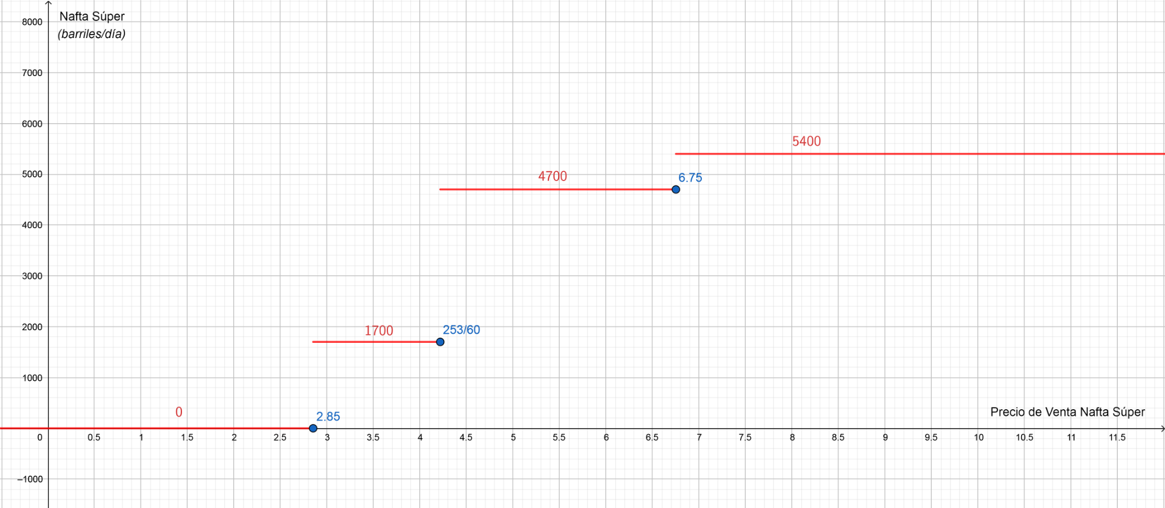
Nafta Súper

Slide 15
Nafta Súper
Barriles Producidos | Precio Mínimo ($) | Precio Máximo($)
0 | 0 | 2.85
1700 | 2.85 | 253/60 ≈ 4.21667
4700 | 253/60 ≈ 4.21667 | 6.75
5400 | 6.75 | -

Slide 16
Rango: 0 a 2.85
Si el precio de los barriles de nafta súper está en este rango, NO conviene fabricar ninguna unidad.
Esto sucede ya que el precio de la nafta común es de $2.85 y esta tiene menor potencia, por lo tanto será más rentable producir esta última.
Ganancia máxima: $30550
Rango: 2.85 a 4.21667
En este rango está la solución óptima obtenida. Se va a destinar poca cantidad de gasolinas crudas 4 y 5 para alcanzar a producir 1700 barriles de nafta súper, ya que la nafta común rendirá más.
Ganancia máxima: $32873.3

Slide 17
Rango: 4.21667 a 6.75
Con estos precios, va a convenir destinar casi toda la gasolina cruda 5 para la fabricación de esta nafta. Este rango es muy bueno, ya que también se va a fabricar una alta cantidad de nafta común (11300).
Ganancia máxima: $44779.9
Rango: 6.75 o más
Acá va a convenir destinar TODA la gasolina cruda 5 para la producción de esta nafta. Con estos precios siempre se van a producir 5400 barriles de esta nafta, además de 9200 barriles de nafta común.
Ganancia mínima: $44780

Slide 18
Conclusiones:
En este caso quizás el precio podría estar un poco más alto, lo que estaría bien sería llevarlo al siguiente rango de precios ($4.21667 - $6.75) para que rinda un poco más producir este tipo de nafta sin que se deje de vender la nafta común que es la que más rinde, se venderán 11300 de esta última.
Si bien ir por encima de los $6.75 también podría servir porque da bastantes ganancias pero se pierde mucha venta de nafta común, ya que se pasaría de vender 16300 a 9200.

Slide 19
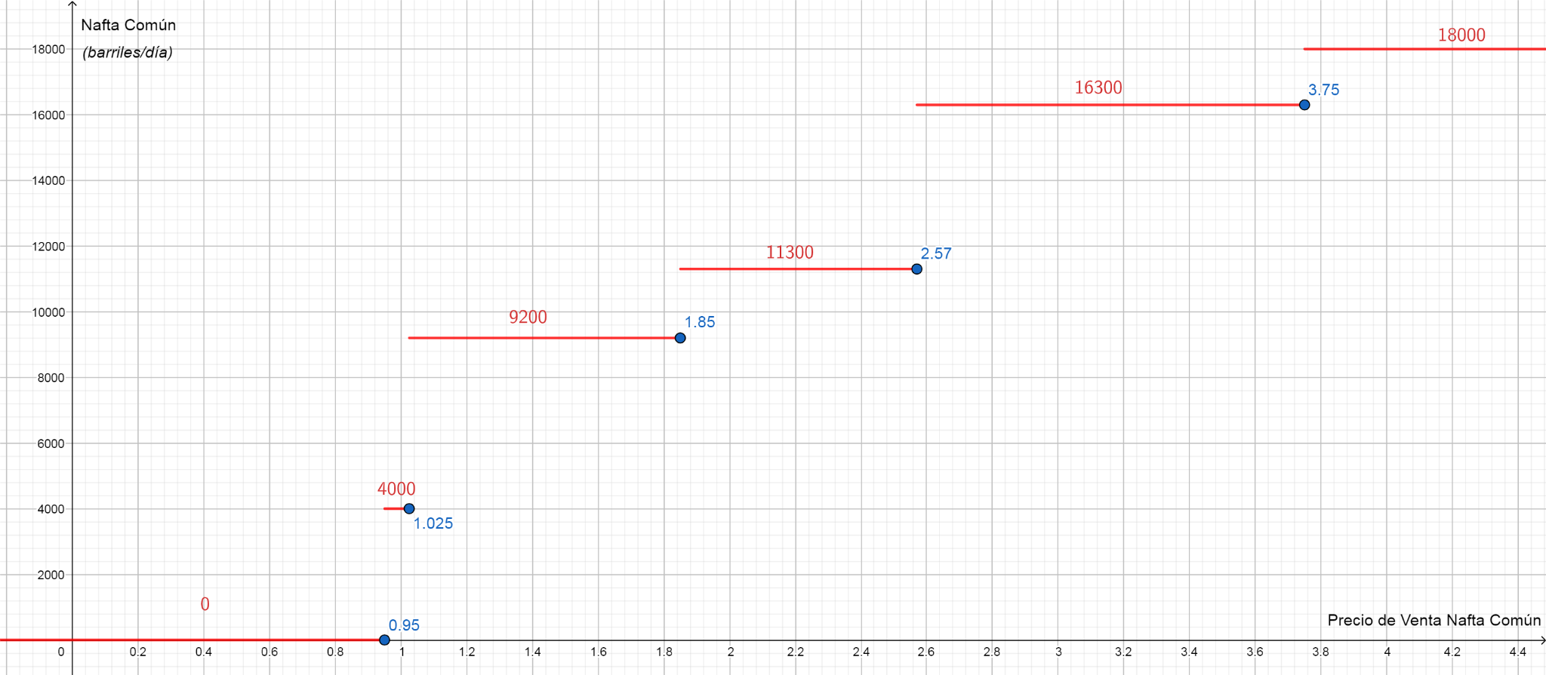
Nafta Común

Slide 20
Nafta Común
Barriles Producidos | Precio Mínimo ($) | Precio Máximo($)
0 | 0 | 0.95
4000 | 0.95 | 1.025
9200 | 1.025 | 1.85
11300 | 1.85 | 2.57
16300 | 2.57 | 3.75
18000 | 3.75 | -

Slide 21
Rango: 0 a 0.95
Si el precio de los barriles de nafta común está en este rango, NO conviene fabricar ninguna unidad.
Ya que los costos (gasolinas crudas) necesarios para producirlos superan estos precios, por lo tanto, producirlos traería pérdidas. Se producirán 5400 barriles de súper.
Ganancia máxima: $11490
Rango: 0.95 a 1.025
Vender en estos rangos de precios lleva a solo producir 4000 barriles. Esta baja cantidad de barriles es porque solo rendirá usar gasolina cruda tipo 3 para su producción. Se producirán 5400 barriles de súper.
Ganancia máxima: $11790
Rango: 1.025 a 1.85
En este rango solo rendirá producir nafta común con gasolina cruda 2, 3 y 4, se producirán 9200 barriles de esta y 5400 de súper.
Ganancia máxima: $19380

Slide 22
Rango: 1.85 a 2.57
En este rango rendirá usar un poco de gasolina cruda 4, 5 y el total de la 2 y 3 para su producción. Se producirán 11300 barriles de común y 4700 de súper.
Ganancia máxima: $27516
Rango: 2.57 a 3.75
En este caso rendirá destinar casi el total de las gasolinas crudas para la producción. Así se producirán 16300 barriles de común y 1700 de súper.
Ganancia máxima: $46749
Rango: 3.75 o más
Estos precios superan al de la nafta súper, y como la común tiene una menor potencia rendirá destinar el total de las gasolinas crudas para su producción. Así se producirán 18000 barriles de común y ninguno de súper.
Ganancia mínima: $46750

Slide 23
Conclusiones:
Actualmente está bien el precio, aunque se podría aumentar entre el actual y $3.75 lo que haría obtener más ganancias y la cantidad producida se mantendría constante.
Si se quiere obtener la mayor ganancia posible sin importar que se produzca, lo que más rendirá será subir el precio de la nafta común por encima del precio de la súper. Ya que así se destinarán todos los recursos disponibles para la producción de la nafta común y ninguno a la súper.

Slide 24
Inciso b
El sector de compras nos informa que pueden re negociar los precios a pagar por los barriles de
gasolina cruda, que les gustaría saber qué tipos de gasolina (1, 2, 3, 4, 5) nos resultan más
estratégicos, que precios consideramos más competitivos y que disponibilidades de dichas
gasolinas crudas nos interesan mantener y/o incrementar.

Slide 25
Gasolinas crudas
Gasolina | Máximo Costo ($) | Valor Marginal Costo | Funcional ($)
Tipo 1 | 1.5 | 2000 | 30680
Tipo 2 | 2.4 | 4000 | 26080
Tipo 3 | 2.85 | 4000 | 24480
Tipo 4 | 3.3 | 5000 | 21330
Tipo 5 | 4.11 | 3000 | 25750
Se muestra cual sería el máximo costo que se admitiría para comprar el tipo de gasolina cruda, por encima de este valor ya no sería rentable comprar y se muestra cuanto es el valor del funcional para este. Claramente por debajo de este valor rendirá siempre comprar y además se comprará todo lo disponible

Slide 26
Gráficas VM de gasolinas crudas
Mostraremos todos los gráficos de cómo varían los valores marginales respecto a la disponibilidad de cada gasolina cruda en particular.

Slide 27
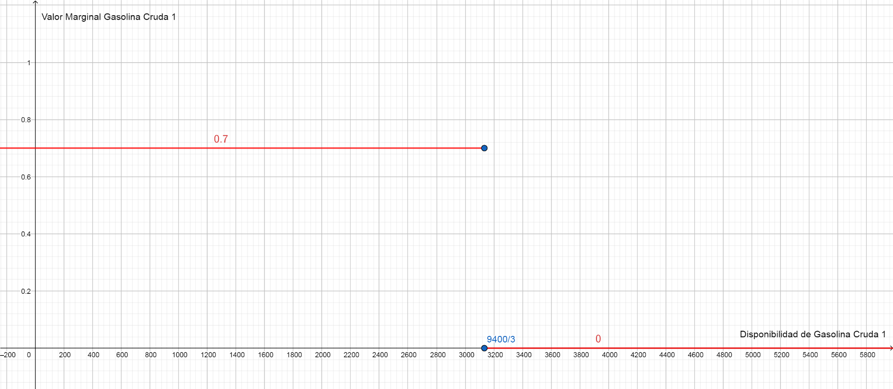
Gasolina cruda tipo 1
Notes:
.

Slide 28
Gasolina cruda tipo 1
Ganancias
Se gana $0.7 por cada barril pedido hasta 3133,3 barriles, luego deja de rendir
Pérdidas
Por debajo de los 2000 barriles se perderán $0.7 por cada barril menos pedido respecto de la ganancia con los 2000 barriles iniciales
A partir de 3133,3 barriles, cada barril que se añada, sobra

Slide 29
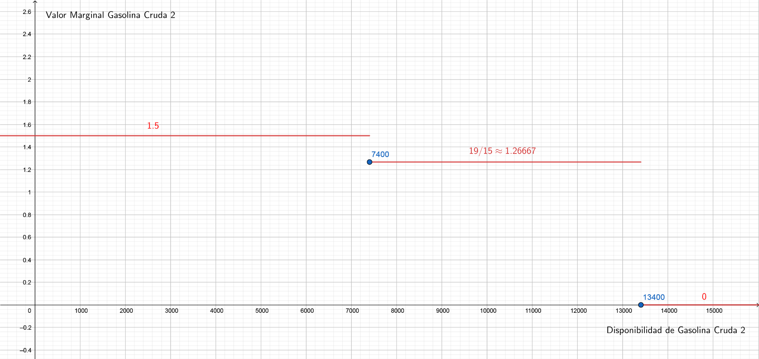
Gasolina cruda tipo 2
Notes:
.

Slide 30
Gasolina cruda tipo 2
Ganancias
$1.5 por cada barril pedido hasta los 7400 a partir de los 4000 barriles
$1.26 por cada barril pedido hasta los 13400 por encima de los 7400 barriles
Pérdidas
Por debajo de los 4000 barriles se perderán $1.5 por cada barril menos pedido respecto de la ganancia inicial.
A partir de 13400 barriles, cada barril que se añada sobra. Además hace que no se use la gasolina cruda tipo 1

Slide 31
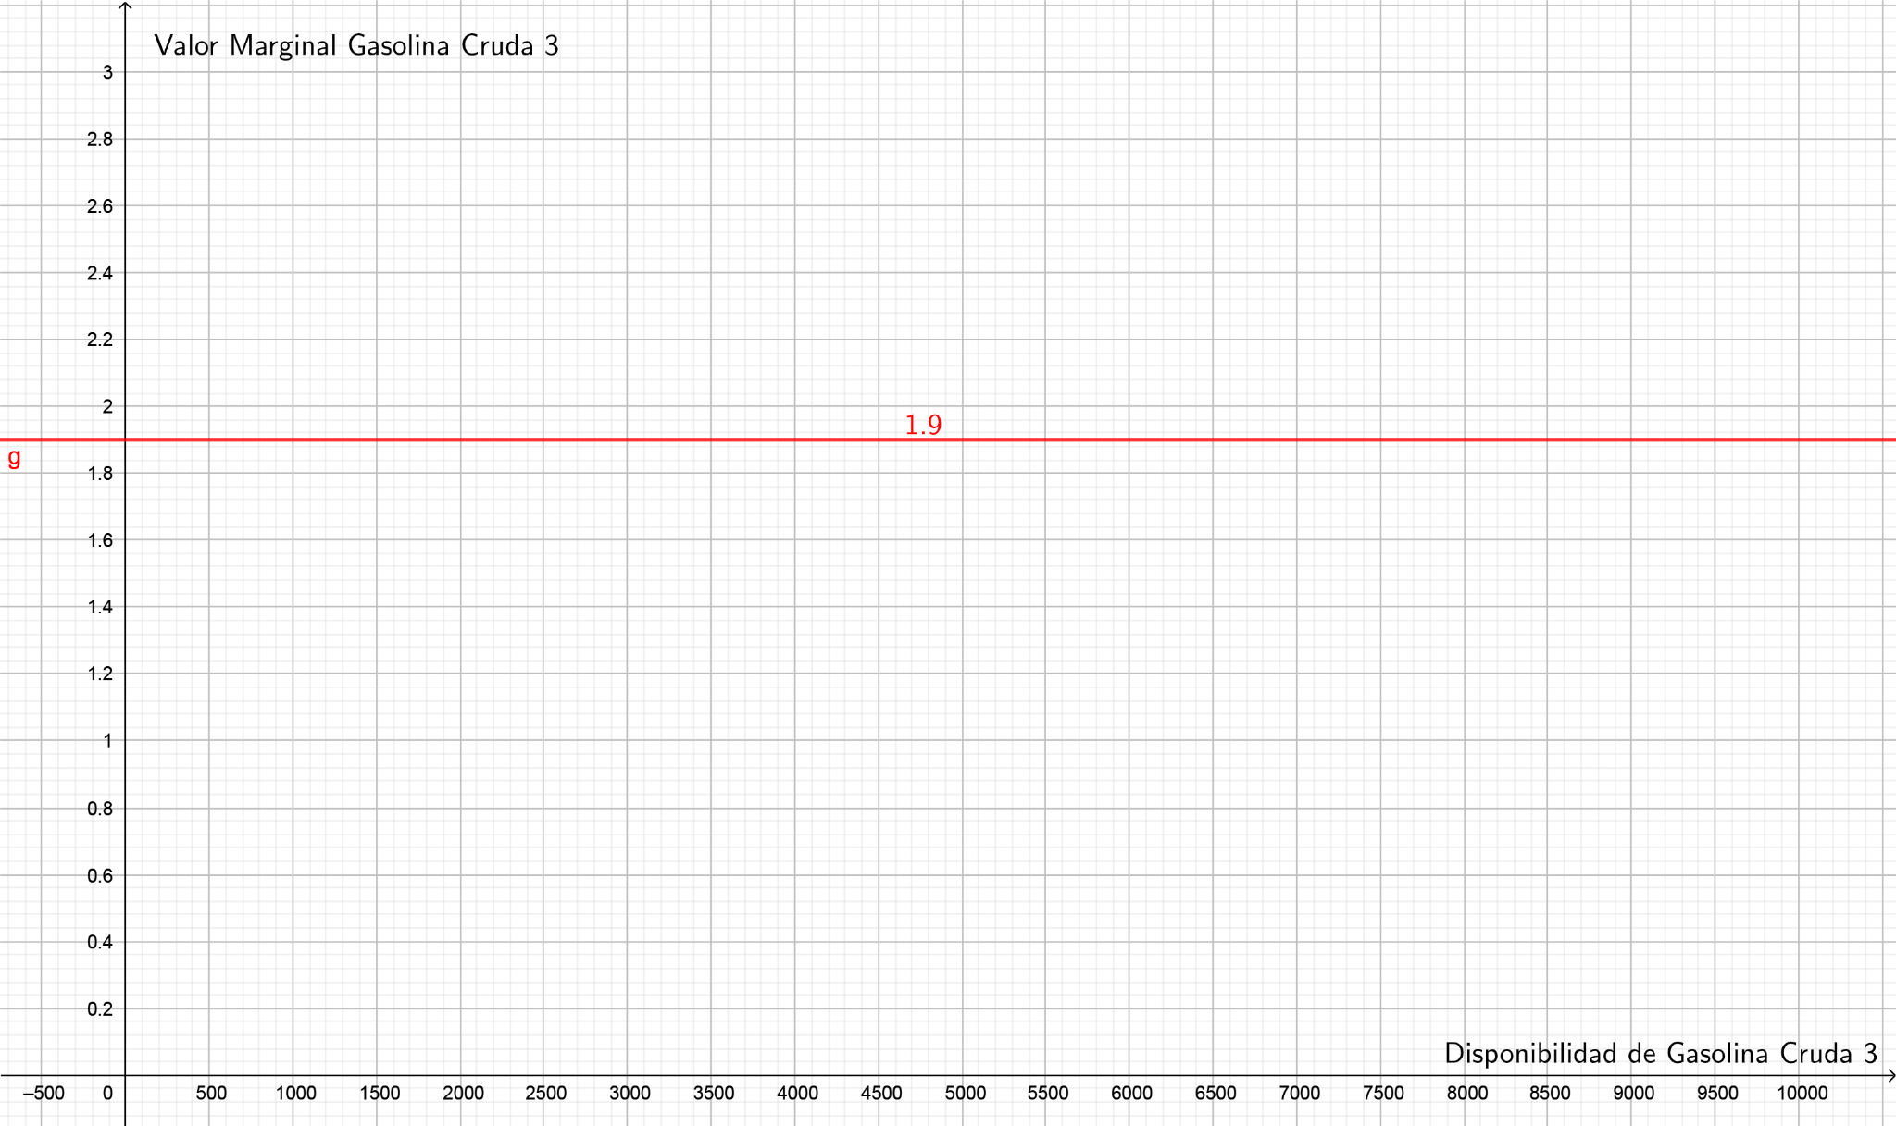
Gasolina cruda tipo 3
Notes:
.

Slide 32
Gasolina cruda tipo 3
Ganancias
Por cada barril que se pida se gana $1.9 y sin límite
Pérdidas
Por debajo de los 4000 barriles se perderán $1.9 por cada barril menos pedido respecto de la ganancia inicial.

Slide 33
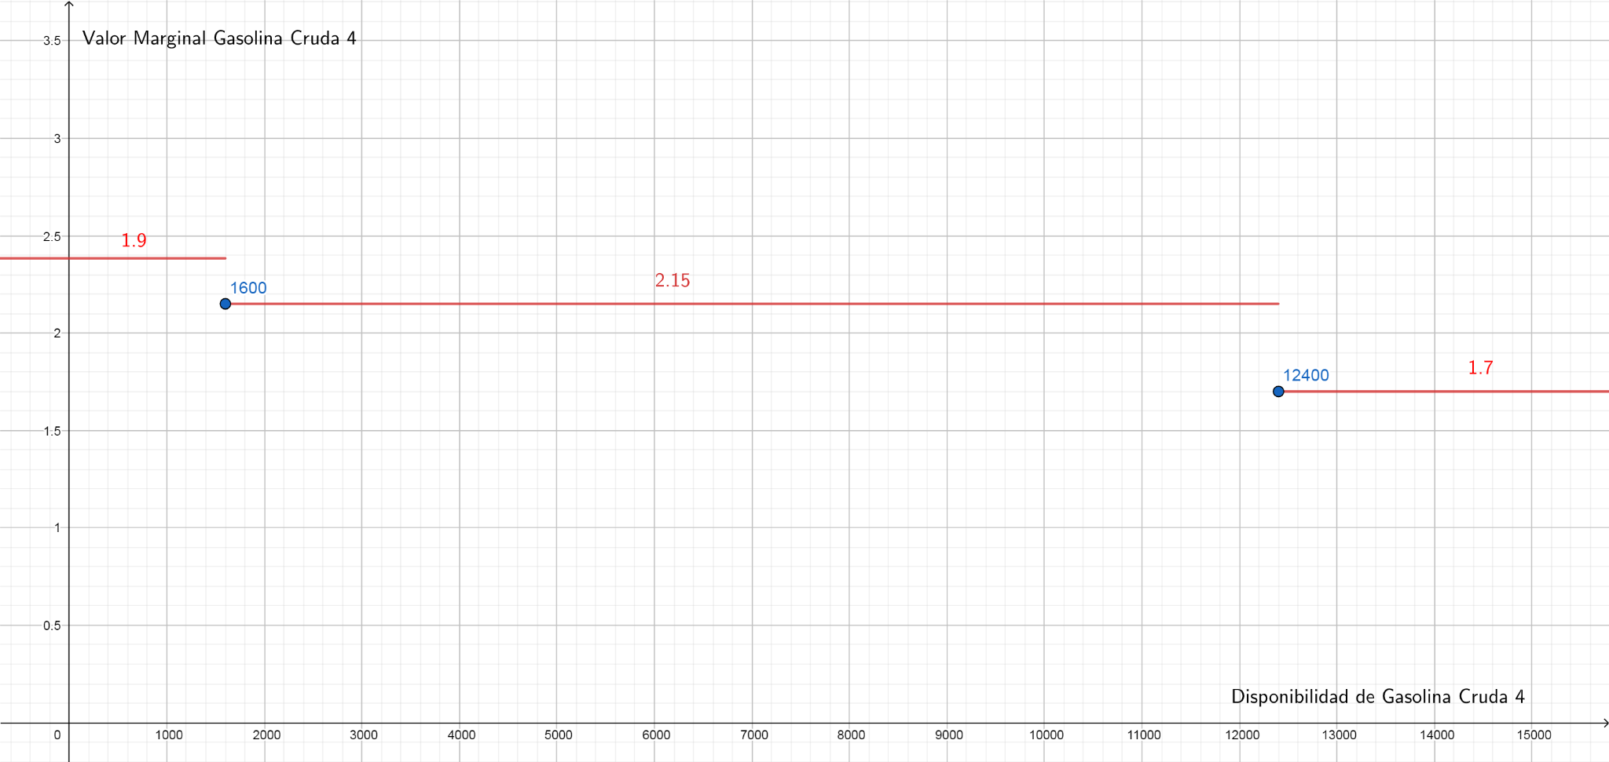
Gasolina cruda tipo 4
143/60
Notes:
.

Slide 34
Gasolina cruda tipo 4
Ganancias
$2.15 por cada barril pedido por encima de los 5000 barriles pedidos hasta los 12400 barriles
$1.7 por cada barril pedido por encima de los 12400 barriles
Pérdidas
Por debajo de los 5000 barriles se perderán:
$2.15 por cada barril menos pedido hasta los 1600 barriles respecto de la ganancia inicial.

Slide 35
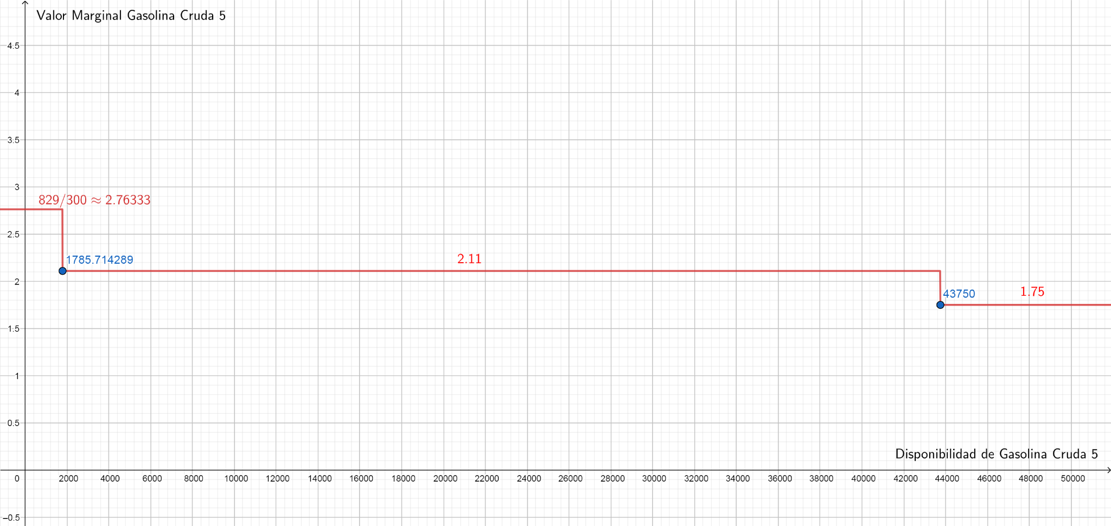
Gasolina cruda tipo 5
Notes:
.

Slide 36
Gasolina cruda tipo 5
Ganancias
$2.11 por cada barril pedido por encima de los 3000 barriles pedidos hasta los 43750 barriles
$1.75 por cada barril pedido por encima de los 43750 barriles
Pérdidas
Por debajo de los 3000 barriles se perderán:
2.11 por cada barril menos pedido hasta los 1785.714289.
$2.76 por cada barril menos desde los 1785.714289 barriles pedidos respecto de la ganancia inicial.

Slide 37
Inciso c
El laboratorio de la refinería nos informa que están investigando unos nuevos aditivos que les
permite incrementar la potencia de las gasolinas crudas, nos solicitan les informemos que
gasolinas crudas y sus respectivas potencias nos interesaría que les demos prioridad en las
investigaciones.

Slide 38
Análisis de la problemática
Aquí se busca tratar de cumplir el contrato inicial, osea vender los 8000 barriles de nafta súper, pero para que esto suceda alguna/s de las gasolina/s cruda/s deberá/n tener un aditivo de potencia para que se pueda cumplir.
Con esto en mente determinaremos qué gasolinas crudas le agregaremos un aditivo y además determinando hasta qué potencia debería llegar con este.
Como bien sabíamos lo que limitaba que el problema no tenga solución era que al buscar producir esta cantidad de barriles no se tenía la cantidad de necesaria de gasolina cruda con la potencia requerida.

Slide 39
Hipótesis
Para analizar esta problemática usaremos la restricción de potencia de nafta súper, pero ahora sabemos que produciremos los 8000 barriles de nafta súper para cumplir con el contrato, además el aditivo que se le agregue a la gasolina quedará con esa potencia también para producir la nafta común. Algunas restricciones son:
Disponibilidades
GC1 ≤ 2000
GC2 ≤ 4000
GC3 ≤ 4000
GC4 ≤ 5000
GC5 ≤ 3000
Potencia nafta súper
8000 * 95 ≤ GC1_NS*70 + GC1_NS*80 + GC1_NS*85 + GC1_NS*90 + GC1_NS*99

Slide 40
Explicación
Con las restricciones anteriores podemos ahora sí determinar a cuanto debería aumentarse la potencia de cada gasolina cruda y para ello mostraremos ciertos casos donde se hará una explicación detallada del mismo.

Slide 41
Casos de único aditivo
Osea casos donde solo se le agrega el aditivo a una sola gasolina

Slide 42
Caso 1
Para este caso pensamos:
Totalidad de Gasolina Cruda 4:
La que más potencia entrega (90) después de la gasolina 5
Tenemos 5000 barriles, faltan 3000 barriles más
Totalidad de Gasolina Cruda 5:
Como faltan 3000 barriles se usan todos los disponibles
Agregar un aditivo con a de potencia, para que se entregue 99+a de potencia
No usar otro tipo de Gasolina Cruda
Aditivo en Gasolina Cruda 5

Slide 43
Caso 1 - Potencia del aditivo
95 * 8000 ≤ 90 * 5000 + 3000 * (99 + a)
95 * 8000 - 99 * 3000 - 90 * 5000 ≤ a * 3000
95 * 8000 - 99 * 3000 - 90 * 5000 ≤ a * 3000
13000 ≤ a * 3000
13/3 ≤ a

Slide 44
Caso 1 - 1er corrida en GLPK con aditivo a 13/3
Gasolina Cruda (Tipo) | Valor (barriles/día)
 | Nafta Súper | Nafta Común
Tipo 1 | 0 | 0
Tipo 2 | 0 | 0
Tipo 3 | 0 | 4000
Tipo 4 | 5000 | 0
Tipo 5 | 3000 | 0
TOTAL | 8000 | 4000
Solución Óptima
$25850

Slide 45
Caso 1 - Conclusiones 1er corrida
Con un aditivo que entregue 13/3 de potencia se llega a producir la mínima cantidad pedida.
A partir de 13/3 se empieza a producir más barriles de nafta común ya que la gasolina cruda tipo 5 empieza a dar mas potencia a ambas producciones, por ende se necesitará menos cantidad de otras gasolinas para llegar a la potencia requerida y se buscará aumentar la ganancia aumentando la producción de nafta común.
La relación de aumento de producción con respecto a la potencia del aditivo es:
Por cada 5/3 de potencia que se agrega al aditivo se producen 1000 barriles más de nafta común a partir de comprar estos 1000 de la gasolina cruda 2

Slide 46
Caso 1 - 2da corrida en GLPK con aditivo a 6
Gasolina Cruda (Tipo) | Valor (barriles/día)
 | Nafta Súper | Nafta Común
Tipo 1 | 0 | 0
Tipo 2 | 200 | 800
Tipo 3 | 0 | 4000
Tipo 4 | 5000 | 0
Tipo 5 | 2800 | 200
TOTAL | 8000 | 5000
Solución Óptima
$27800

Slide 47
Caso 1 - Conclusiones 2da corrida
Paso lo que se esperaba, se compró gasolina cruda 2 para hacer esos 1000 barriles de nafta común al aumentar 5/3 la potencia del aditivo
La ganancia por cada 5/3 de potencia aumentado por encima de 13/3 será 1000*($2.85 -$0.9) = $1950 esto solo se podrá hacer hasta 4 veces después la ganancia será otra.
Como por día hay 4000 barriles al aumentar aumentar hasta tener un aditivo que entregue 11 de potencia (aumentar 4 veces 5/3 consumen 4000 barriles) a partir de ese punto lo que sucederá es que
Por cada unidad de potencia aumentado, se harán 200 barriles de nafta común y como no hay más gasolina 2 se compra gasolina 1.

Slide 48
Caso 1 - 3er corrida en GLPK con aditivo a 12
Gasolina Cruda (Tipo) | Valor (barriles/día)
 | Nafta Súper | Nafta Común
Tipo 1 | 200 | 0
Tipo 2 | 477.419 | 3522.58
Tipo 3 | 0 | 4000
Tipo 4 | 5000 | 0
Tipo 5 | 2322.58 | 677.419
TOTAL | 8300 | 8200
Solución Óptima
$34060

Slide 49
Caso 1 - Conclusiones 2da corrida
Paso lo que se esperaba, se hicieron 200 barriles de nafta común
Mientras más aumente el aditivo seguirá pasando esto y la ganancia seguirá haciendo lo mismo ya que se ganarían $(2.85-0.8)*200 = $410 por cada unidad que se le aumente al aditivo por encima de 11.
Como solo dispongo de 2000 por dia de gasolina 1, entonces al llegar a 21 de potencia pasará que compraré toda la gasolina 1 y por encima de este valor se empezarán a quitar barriles de nafta común para producir nafta súper.
En este punto y para los otros casos se cumple que hay 8000 barriles de nafta súper y 10000 de nafta común.
Luego de aquí por cada unidad por encima del 21 se pierden 300 unidades de nafta común para hacer 300 barriles de nafta súper. Osea se ganarán $ 3.75-2.85 * 300 = $270

Slide 50
Caso 2
Para este caso pensamos:
Totalidad de Gasolina Cruda 5:
La que más potencia entrega (99)
Tenemos 3000 barriles, faltan 5000 barriles más
Totalidad de Gasolina Cruda 4:
Como faltan 5000 barriles se usan todos los disponibles
Agregar un aditivo con a de potencia, para que se entregue 90+a de potencia
No usar otro tipo de Gasolina Cruda
Aditivo en Gasolina Cruda 4

Slide 51
Caso 2 - Potencia del aditivo
95 * 8000 ≤ 99 * 3000 + 5000 * (90 + a)
95 * 8000 - 99 * 3000 ≤ 90 * 5000 + a * 5000
95 * 8000 - 99 * 3000 - 90 * 5000 ≤ a * 5000
13000 ≤ a * 5000
2.6 ≤ a

Slide 52
Caso 2 - 1er corrida en GLPK con aditivo a 2.6
Gasolina Cruda (Tipo) | Valor (barriles/día)
 | Nafta Súper | Nafta Común
Tipo 1 | 0 | 0
Tipo 2 | 0 | 0
Tipo 3 | 0 | 4000
Tipo 4 | 5000 | 0
Tipo 5 | 3000 | 0
TOTAL | 8000 | 4000
Solución Óptima
$25850

Slide 53
Caso 2 - Conclusiones 1er corrida
Con un aditivo que entregue 2.6 de potencia se llega a producir la mínima cantidad pedida.
A partir de 2.6 se empieza a producir más barriles de nafta común ya que la gasolina cruda tipo 4 empieza a dar mas potencia a ambas producciones, por ende se necesitará menos cantidad de otras gasolinas para llegar a la potencia requerida y se buscará aumentar la ganancia aumentando la producción de nafta común.
La relación de aumento de producción con respecto a la potencia del aditivo es:
Por cada 0.1 de potencia que se agrega al aditivo se producen 100 barriles más de nafta común.

Slide 54
Caso 2 - 2da corrida en GLPK con aditivo de 3.6
Gasolina Cruda (Tipo) | Valor (barriles/día) |  | Total comprado (barriles/día)
 | Nafta Súper | Nafta Común
Tipo 1 | 0 | 0 | 0
Tipo 2 | 0 | 1000 | 1000
Tipo 3 | 357.143 | 3642.857 | 4000
Tipo 4 | 5000 | 0 | 5000
Tipo 5 | 2642.86 | 357.143 | 3000
TOTAL | 8000 | 5000
Solución Óptima
$27800

Slide 55
Caso 2 - Conclusiones 2da corrida
Se ve que al aumentar una unidad de potencia al aditivo se hicieron 1000 barriles más de nafta común como se esperaba.
Esos 1000 barriles producidos se obtienen de comprar 1000 de gasolina cruda tipo 2 y usarlos en la producción. Entonces comparando contra la 1er corrida se obtuvo $1950 más de ganancia esto sale de vender los 1000 barriles de nafta común y comprar los 1000 barriles de gasolina cruda tipo 2 osea es: ($2.85 - $0.9)*1000 = $1950
Lo que sucedió fue como antes se dijo, la gasolina 4 al poner más potencia hace que se pueda usar poco de gasolina 5 que se usaba para nafta súper en la producción de nafta común y como este da mucha potencia para este tipo lo que se agrega es estos 1000 barriles comprados que dan poca potencia para producir más, y para compensar lo que se sacó de gasolina 5 se uso gasolina 3 para mantener los 8000 barriles mínimos.
Las producciones estarán compuestas por:
Nafta Súper: Gasolina Cruda 3, 4 y 5.
Nafta Común: Gasolina Cruda 2, 3 y 5.
La cantidad de barriles se irá compensando de la forma que se explicó arriba.
Como por cada una unidad de potencia que se sume al aditivo se tienen que comprar 1000 barriles de gasolina cruda 2 para producir nafta común, al aumentar 4 unidades más (2.6 + 4) se necesitan 4000 y solo hay disponibles por día esta cantidad lo cual lo que va a empezar a pasar es que para tener más ganancias se comprará gasolina 1 para hacer más nafta común

Slide 56
Caso 2 - 3er corrida en GLPK con aditivo de 9.6
Gasolina Cruda (Tipo) | Valor (barriles/día) |  | Total comprado (barriles/día)
 | Nafta Súper | Nafta Común
Tipo 1 | 0 | 1000 | 1000
Tipo 2 | 1842.11 | 2157.89 | 4000
Tipo 3 | 0 | 4000 | 4000
Tipo 4 | 5000 | 0 | 5000
Tipo 5 | 1157.89 | 1842.11 | 3000
TOTAL | 8000 | 9000
Solución Óptima
$33695

Slide 57
Caso 2 - Conclusiones 3er corrida
Se obtuvo lo que se buscaba y se ve que por cada 3 de potencia que se añada por encima de 6.6 se hagan 1000 barriles de nafta común comprando a partir de gasolina 1
Sabiendo esto entonces se ganará entonces ($2.85 - $0.8)*1000 = $2050 por cada 3 de potencia añadido encima de los 6.6.
Como solo dispongo de 2000 por dia, entonces al llegar a 6.6 + 6 de potencia pasará que compraré toda la gasolina 1 y por encima de este valor se empezarán a quitar barriles de nafta común para producir nafta súper

Slide 58
Caso 3
Para este caso pensamos:
Totalidad de Gasolina Cruda 5 :
La que más potencia entrega (99)
Tenemos 3000 barriles, faltan 5000 barriles más
Totalidad de Gasolina Cruda 3:
Como faltan 5000 barriles se usan todos los disponibles (4000) ahora faltan 1000 más.
Agregar un aditivo con a de potencia, para que se entregue 85+a de potencia
1000 de Gasolina Cruda 4:
Es la siguiente gasolina después de la 5 que más potencia entrega lo cual habrá que meter menos aditivo.
Aditivo en Gasolina Cruda 3

Slide 59
Caso 3 - Potencia del aditivo
95 * 8000 ≤ 99 * 3000 + 90*1000 + 4000 * (85 + a)
95 * 8000 - 99 * 3000 - 90 * 1000 - 85 * 4000 ≤ a * 4000
33000 ≤ a * 4000
8.25 ≤ a

Slide 60
Caso 3 - 1er corrida en GLPK con aditivo de 8.25
Gasolina Cruda (Tipo) | Valor (barriles/día) |  | Total comprado (barriles/día)
 | Nafta Súper | Nafta Común
Tipo 1 | 0 | 0 | 0
Tipo 2 | 0 | 4000 | 4000
Tipo 3 | 4000 | 0 | 4000
Tipo 4 | 1000 | 4000 | 5000
Tipo 5 | 3000 | 0 | 3000
TOTAL | 8000 | 8000
Solución Óptima
$33650

Slide 61
Caso 3 - Conclusiones 1er corrida
Se obtuvo lo que se buscaba se cumple con la demanda mínima de 8000 barriles y se obtiene una buena ganancia implicando el aditivo agregado
En los otros 2 casos anteriores lo que pasaba al aumentar el aditivo hasta el punto donde se compraba todo lo disponible de gasolina cruda 3 (se llegaban a misma producción de naftas en los 3 casos) pasará lo mismo para este caso ya que es lo mismo.

Slide 62
Casos de doble aditivo
Osea casos donde se agrega un aditivo con un cierto valor pero a dos gasolinas a la vez

Slide 63
Caso 1
Para este caso pensamos:
Totalidad de Gasolina Cruda 5 :
Tenemos 3000 barriles, faltan 5000 barriles más.
Agregar un aditivo con a de potencia, para que se entregue 90+a de potencia
Totalidad de Gasolina Cruda 4:
Como faltan 5000 barriles se usan todos los disponibles.
Agregar un aditivo con a de potencia, para que se entregue 90+a de potencia
No usar otra Gasolina
Aditivo en Gasolina Cruda 4 y 5

Slide 64
Caso 1 - Potencia del aditivo
95 * 8000 ≤ 99 * 3000 + 90*5000
95 * 8000 - 99 * 3000 - 90 * 5000 ≤ a * 8000
13000 ≤ a * 8000
1.625 ≤ a

Slide 65
Caso 1 - 1er corrida en GLPK con aditivo de 1.625
Gasolina Cruda (Tipo) | Valor (barriles/día)
 | Nafta Súper | Nafta Común
Tipo 1 | 0 | 0
Tipo 2 | 0 | 0
Tipo 3 | 0 | 4000
Tipo 4 | 5000 | 0
Tipo 5 | 3000 | 0
TOTAL | 8000 | 4000
Solución Óptima
$25850

Slide 66
Caso 1 - Conclusiones 1er corrida
Se obtuvo lo que se buscaba se cumple con la demanda mínima de 8000 barriles y se obtiene una buena ganancia implicando el aditivo agregado.
Sucederá lo mismo que en los otros casos solo que a menor potencia, por cada 0.625 de potencia agregado por encima de los 1.625 se harán 1000 barriles de nafta común a partir de comprar barriles de gasolina cruda 2, como solo hay 4000 disponibles se puede aumentar la potencia hasta 4.125 (se igualarán las producciones) a partir de este valor (como en los otros casos) se sacan barriles de nafta común para hacer más nafta súper.
La ganancia además es de:
Entre 1.625 y 4.125 ⇒ ($2.85-$0.9)*1000=$1950 por cada 0.625 de potencia aumentado.
De 4.125 hasta 3.75 => seguirá aumentando como en los otros casos hasta quedarse sin barriles de gasolina cruda 1, por cada 1.875 aumentado se ganan 1000 barriles de nafta común comprando los de gasolina cruda 1. lo cual: ($2.85-$0.8)*1000=$2050
A partir de 3.75 ⇒ pasa lo mismo que los otros casos, se empieza a quitar barriles de nafta común para ahcer nafta súper.

Slide 67
Conclusiones
La forma de cómo varían las producciones para cumplir con la mínima demanda es lo mismo que para los otros casos y siempre ocurre lo mismo
Lo bueno que tiene hacer que dos gasolinas aumenten en cierto valor su potencia al mismo tiempo para usarlo en producción es que a comparación de los otros casos el aditivo agregado va a ser mucho más bajo y esto implica menos investigación y más fácil de llegar a estos números.
El caso que mostramos justamente es de las gasolinas que más potencia dan, entonces cualquier otra combinación será con un aditivo a mayor potencia y por ende este será el que más aporte en ganancia haga.
Si bien se podría buscar de como en el Caso 3 que de entrada con un aditivo se llegue al punto donde se igualan las producciones a simple vista de análisis se ve que será aún así a mayor potencia que empezando desde aquí.
Analizando los casos con doble aditivo

Slide 68
Conclusiones Finales
Si se quiere agregar aditivos que sea a dos o de a tres gasolinas a la vez ya que se reducirá el valor a potenciar.
Si por alguna cuestión solo se agrega a una sola gasolina, entonces añadirlo a la gasolina cruda 4 a un valor que consideren razonable.
Si se agrega un aditivo que potencie dos gasolinas a la vez, que sea a la gasolina 5 y 4.

